Slide 1
Bandi ERC 2014:
caratteristiche e regole di partecipazione
Manuela Schisani
National Contact Point IDEAS Programme
schisani@apre.it
INFN – 11.12.2013

Slide 2
Horizon 2020: Excellent Science
1° PILLAR

Slide 3
Horizon2020: struttura
BOTTOM UP
TOP - DOWN
TOP - DOWN
Excellent Science
Industrial Technologies
Societal Challenges
European Research Council
Frontier research by the best individual teams
Future and Emerging Technologies
Collaborative research to open new fields of innovation
Marie Skłodowska Curie actions
Opportunities for training and career development
Research infrastructures (including e-infrastructure)
Ensuring access to world-class facilities
Leadership in enabling and industrial technologies
ICT, nanotechnologies, materials, biotechnology, manufacturing, space
Access to risk finance
Leveraging private finance and venture capital for research and innovation
Innovation in SMEs
Fostering all forms of innovation in all types of SMEs
Health, demographic change and wellbeing
Food security, sustainable agriculture, marine and maritime research & the bioeconomy
Secure, clean and efficient energy
Smart, green and integrated transport
Climate action, resource efficiency and raw materials
Inclusive, innovative and reflective societies
Security society
BOTTOM UP
(SME)
BOTTOM UP
(SME)
TOP - DOWN
European Institute of Innovation and Technology (EIT)
Spreading Excellence and Widening Participation
Science with and for society
Joint Research Center (JRC)
Euratom

Slide 4
Excellent Science
Excellent Science
Industrial Technologies
Societal Challenges
European Research Council
Frontier research by the best individual teams
Future and Emerging Technologies
Collaborative research to open new fields of innovation
Marie Skłodowska Curie actions
Opportunities for training and career development
Research infrastructures (including e-infrastructure)
Ensuring access to world-class facilities
Leadership in enabling and industrial technologies
ICT, nanotechnologies, materials, biotechnology, manufacturing, space
Access to risk finance
Leveraging private finance and venture capital for research and innovation
Innovation in SMEs
Fostering all forms of innovation in all types of SMEs
Health, demographic change and wellbeing
Food security, sustainable agriculture, marine and maritime research & the bioeconomy
Secure, clean and efficient energy
Smart, green and integrated transport
Climate action, resource efficiency and raw materials
Inclusive, innovative and reflective societies
Security society
European Institute of Innovation and Technology (EIT)
Spreading Excellence and Widening Participation
Science with and for society
Joint Research Center (JRC)

Slide 5
H2020
FP7
IDEAS - ERC
EXCELLENT SCIENCE
EUROPEAN RESEARCH COUNCIL
MARIE SKŁODOWSKA-CURIE ACTIONS
FET*
RESEARCH INFRASTRUCTURES
PEOPLE – MC Actions
COOPERATION - ICT
CAPACITIES – RESEARCH INFRASTRUCTURES
*Expanded from ICT to be used as cross-cutting instrument
Notes:
La slide mette a confronto FP7 e H2020, illustrando dove le tematiche del periodo 2007-2013 si ritrovino nella nuova programmazione

Slide 6
Excellent Science: obiettivo
Finanziare:
I migliori ricercatori
con
Le migliori idee
nelle
Migliori infrastrutture

Slide 7
Excellent Science: budget/1
22.274 M €
 | EC | EP | Compromise 27.06.13
European Research Council | 15.008 | 13.268 | 11.934
Future and Emerging Technologies | 3.505 | 3.100 | 2.457
Marie Skłodowska-Curie Actions | 6.503 | 5.572 | 5.616
Research Infrastructures | 2.802 | 2.478 | 2.267

Slide 8
Excellent Science: budget/2

Slide 9
European Research Council - ERC-

Slide 10
Obiettivi
L’ ERC incoraggia proposte che
superino le tradizionali barriere tra le discipline
trattano settori nuovi ed emergenti
high-risk, high-gain
ground-breaking
L’ ERC finanzia I migliori ricercatori e la ricerca di frontiera
Valutazione basata sul solo principio dell’eccellenza
Approccio Bottom up
Grants finanziariamente consistenti

Slide 11
Schemi di finanziamento
Proof of Concept
(PoC)
Starting Grant (StG)
Consolidator Grant (CoG)
Advanced Grant (AdG)
Synergy Grant (SyG)
No calls in2014
* Può variare a seconda del Work Programme

Slide 12
ERC 2014 calls
 | Starting Grant | Consolidator Grant | Advanced Grant | Proof of Concept Grant
Call identifier | ERC-2014-StG | ERC-2014-CoG | ERC-2014-AdG | ERC-2014-PoC
Publication date | 11 December 2013 | 11 December 2013 | 17 June 2014 | 11 December 2013
Deadline(s) | 25 March 2014 | 20 May 2014 | 21 October 2014 | 1 April 2014 1 October 2014
Budget million EUR (estimated number of grants) | 485 (370) | 713 (400) | 450 (200) | 15 (100)
Planned dates to inform applicants | 21 July 2014 21 November 2014 | 31 October 2014 15 January 2015 | 10 March 2015 28 April 2015 | 31 July 2014 13 January 2015
Indicative date for signature of grant agreements | 21 March 2015 | 15 May 2015 | 28 August 2015 | 31 November 2014 13 May 2015

Slide 13
ERC budget for Horizon 2020

Slide 14
ERC 2014 and 2015 call budgets
 | StG |  |  |  |  |  | CoG |  |  |  |  |  | AdG
 | budget | % | apps | grants | success |  | budget | % | apps | grants | success |  | budget | % | apps | grants | success
2013 | 398 | 0,25 | 3400 | 304 | 8,94 |  | 523 | 0,33 | 3673 | 294 | 8,00 |  | 662 | 0,42 | 2235 | 294 | 13,16
2014 | 485 | 0,29 | 4080 | 370 | 9,07 |  | 713 | 0,43 | 4405 | 401 | 9,09 |  | 450 | 0,27 | 2460 | 200 | 8,13
2015 | 411 | 0,25 | 4900 | 314 | 6,40 |  | 603 | 0,36 | 5290 | 339 | 6,40 |  | 640 | 0,39 | 2705 | 284 | 10,52

Slide 15
ERC Starting Grant (StG)

Slide 16
StG: budget e durata
Quant’è grande un progetto?
Durata fino a 5 anni
Finaziamento fino a 1,5M€
Max 2 M€ a progetto*
*In casi eccezionali e ben specificati: fino 2M€
PI da Paese terzo
Implementazione di una nuova attività di ricerca
Acquisto di importante attrezzatura di ricerca/ accesso a infrastrutture di ricerca

Slide 17
Principal Investigator (PI)
Il PI non deve essere necessariamente “employed” o “strutturato” dall’Host Institution al momento della presentazione della proposta, ma impiegato/assunto (“engaged”) dalla HI per tutta la durata del Grant
Il PI deve dedicare al progetto una parte significativa del suo tempo: almeno il 50% workload
Unico responsabile del progetto, sia per l’attività scientifica che per il management

Slide 18
PI StG: il candidato competitivo
Deve rientrare tra i 2 e i 7 anni post-doc
Deve aver già dimostrato la capacità di svolgere la ricerca in modo indipendente
Avere una certa maturità nella ricerca: almeno una importante pubblicazione senza il PHD supervisor
Avere un “promettente” track record dei primi successi raggiunti nel proprio ambito di ricerca
Publicazioni significative come main author nelle principali riviste internazionali
Invited presentations in conferenze internazionali
Brevetti, premi, concorsi

Slide 19
ERC Consolidator Grant (CoG)

Slide 20
CoG: budget e durata
Quant’è grande un progetto?
Durata fino a 5 anni
Finaziamento fino a 2 M€
Max 2,75 M€ a progetto*
*In casi eccezionali e ben specificati: fino 2,75M€
PI da Paese terzo
Implementazione di una nuova attività di ricerca
Acquisto di importante attrezzatura di ricerca/accesso a infrastrutture di ricerca

Slide 21
Principal Investigator
Il PI non deve essere necessariamente “employed” o “strutturato” dall’Host Institution al momento della presentazione della proposta, ma impiegato/assunto (“engaged”) dalla HI per tutta la durata del Grant
Il PI deve dedicare al progetto una parte significativa del suo tempo: almeno il 50% workload
Unico responsabile del progetto, sia per l’attività scientifica che per il management

Slide 22
PI CoG: il candidato competitivo
Deve rientrare tra i 7 e i 12 anni post-doc
Deve aver già dimostrato la capacità di svolgere la ricerca in modo indipendente
Avere grado avanzato di maturità nella ricerca: diverse importanti pubblicazioni senza il PHD supervisor
Avere un “promettente” track record dei primi successi raggiunti nel proprio ambito di ricerca
Publicazioni significative come main author nelle principali riviste internazionali
Invited presentations in conferenze internazionali
Brevetti, premi, concorsi

Slide 23
Medical Doctors: StG e CoG
Requisiti e calcolo eleggibilità:
Laurea in medicina di base (MD) + PhD: conteggio canonico
MD + “proof of appointment requiring PhD equivalence”: 4-9 anni post MD per StG, 9-14 anni post MD per CoG
MD + “proof of appointment requiring PhD equivalence”+ PhD: 4-9 anni post MD per StG, 9-14 anni post MD per CoG
La specializzazione medica non vale come requisito per l’eleggibilità

Slide 24
Estensione eleggibilità: StG e CoG
Break di carriera eleggibili:
Prima, durante e dopo il PhD:
Maternità (18 mesi per figlio)
Congedo paternità (tempo effettivo)
Dopo il PhD:
Malattia (più di 90 giorni)
Servizio militare (tempo effettivo)
Specializzazione medica (tempo effettivo fino ad un massimo di 4,5 anni)

Slide 25
ERC Advanced Grant (AdG)

Slide 26
AdG: budget e durata
Quant’è grande un progetto?
Durata fino a 5 anni
Finanziamento fino a 2,5M€
Max. 3,5M€ a progetto*
*In casi eccezionali e ben specificati: fino a 3,5 M€
PI da Paese terzo
Acquisto di importante attrezzatura di ricerca

Slide 27
Principal Investigator
Il PI non deve essere necessariamente “employed” o “strutturato” dall’Host Institution al momento della presentazione della proposta, ma impiegato/assunto (“engaged”) dalla HI per tutta la durata del Grant
Il PI deve dedicare al progetto una parte significativa del suo tempo: almeno il 30% workload
Unico responsabile del progetto, sia per l’attività scientifica che per il management

Slide 28
Principal Investigator: requisiti
Almeno 10 pubblicazioni da autore senior nelle principali riviste scientifiche peer-reviewed del proprio settore
Almeno 3 monografie (pref. una tradotta in un’altra lingua)
Altri elementi di valutazione:
5 brevetti
10 presentazioni da ‘invited speaker/lecturer’ in importanti conferenze/scuole avanzate internazionali
3 spedizioni condotte
3 conferenze internazionali organizzate / membro del comitato d’organizzazione o di indirizzo strategico
Premi internazionali / membership accademie internazionali

Slide 29
Proof of Concept (PoC)

Slide 30
Proof of Concept:
Obiettivo: verificare il potenziale innovativo di un idea derivante da un progetto ERC finanziato
Tre criteri di valutazione: potenziale innovativo, qualità del progetto “proof of concept”, budget.
Collegamento ad un’idea scaturita dal progetto ERC in atto

Slide 31
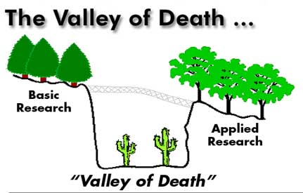
The “Valley of Death”
Bridging the gap:
from basic research to innovation
Development & early commercialisation
Capital to turn ideas into inventions
Basic Research
No Capital
Innovations

Slide 32
Principal Investigators (PIs)
Può applicare un singolo PI , ricercatore di qualsiasi nazionalità o Paese di residenza, che è stato già finanziato per un progetto ERC (progetto ancora in corso o terminato da non più di 12 mesi)
* Può variare a seconda del Work Programme

Slide 33
Team di ricerca

Slide 34
Team di ricerca: Chi ne può far parte?
Costituzione flessibile:,post-doc, graduate and PhD students, senior researchers. No limiti di età, nazionalità e paese di residenza (no PhD supervisor nei team di StG e CoG)
Composizione nazionale o trans-nazionale: team members provenienti dal gruppo di ricerca del PI/stesso Ente, ma anche da altri Enti di differenti Paesi (additional participants -> eccezione)
Per gli additional participants: valutazione caso per caso, partecipazione giustificata e essenziale in termini di competenze e capacità scientifiche

Slide 35
Host Institution

Slide 36
Host Institution
Ente di ricerca, Università ma anche Industria
Situato in un Paese Membro o Associato
Risponde al criterio dell’eccellenza (ambiente di ricerca, capacità di management, contatti, know-how,..etc)
Formalmente è il contraente con la CE
Dovrà prendere un impegno formale nel concedere al ricercatore (PI) indipendenza nella gestione dei fondi per tutta la durata del progetto
Accetta la “portabilità” del Grant
Firma la letter of commitment

Slide 37
Host Institution
Condizioni di indipendenza del PI: cosa sono?
Applicare per il finanziamento in modo autonomo
Gestire la ricerca e il finanziamento del progetto e prendere decisioni sull’allocazione delle risorse
Pubblicare come senior author in modo indipendente e invitare come co-authors solamente coloro che hanno contribuito al lavoro
Supervisionare i team members
Avere accesso a spazi e facilities adeguati per portare avanti la ricerca

Slide 38
Additional participant
In casi particolari, possono essere coinvolti nel progetto altri istituti:
Partecipazione motivata e giustificata
Costituiscono un chiaro valore aggiunto al progetto

Slide 39
Team VS Network
focus sul PI ⇨ no ‘network’ o ‘consorzi’!
partecipazione di altri enti se necessario per fini scientifici

Slide 40
Valutazione

Slide 41
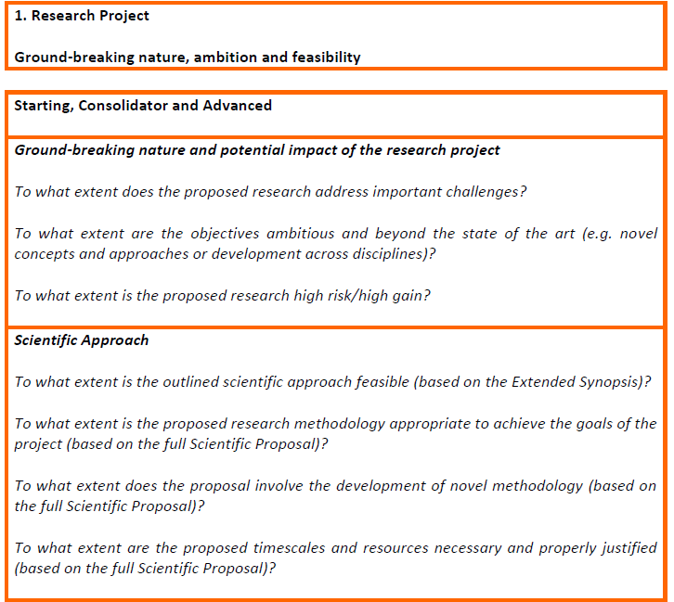
Valutazione: Progetto

Slide 42
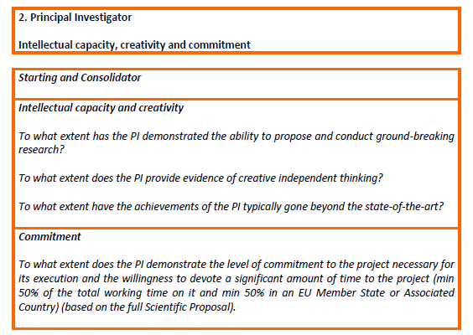
Valutazione: PI StG & CoG

Slide 43
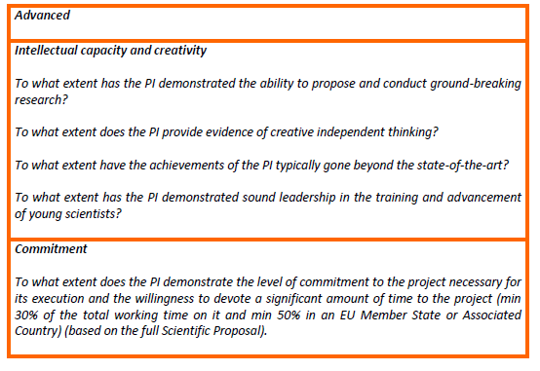
Valutazione: PI AdG

Slide 44
Valutazione
Step1 - valutazione della sezione B1
A: qualità sufficiente per passare allo step 2
B: buona qualità, ma non sufficiente
C: qualità non sufficiente
Interview (solo per StG e CoG)
Step 2 - valutazione dell’intera proposta (B1 e B2):
A: finanziabile (a seconda del budget disponibile)
B: non finanziabile

Slide 45
Panels
25 Panels che coprono tutti i campi della scienza, dell’ingegneria e della ricerca
3 Domini:
Social Sciences and Humanities (6 Panels, SH1-SH6)
Physical Sciences and Engineering (10 Panels, PE1-PE10)
Life Sciences (9 Panels, LS1-LS9)
Rilevanti per la presentazione del progetto
Facilitano la valutazione
*Elenco dei Panels suddivisi per domini negli Annexes del Bando e della GfA

Slide 46
Panels
Pre allocazione del budget disponibile, per ogni call:
Physical Science and engineering (44%)
Life Sciences (39%)
Social sciences and Humanities (17%)

Slide 47
Panels

Slide 48
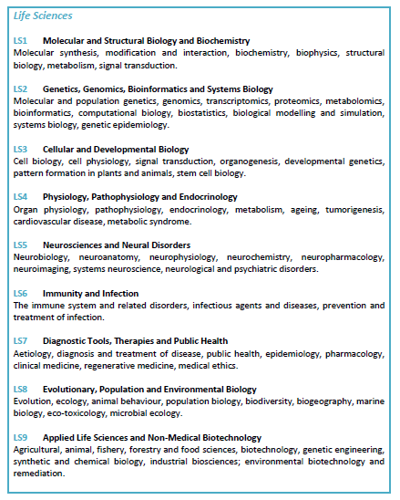
Panels

Slide 49
Panels

Slide 50
Restrictions on applications
 | First eligible call
 | 2014 | 2015 | 2016 | 2017 | 2018
Final outcome of evaluation
2013
A | P
B | P
C | X | P
2014
A (step 2) |  | P
B (step 1 o 2) |  | X | P
C |  | X | X | P
2015
A (step 2) |  |  | P
B (step 1 o 2) |  |  | X | P
C |  |  | X | X | P
2016
A (step 2) |  |  |  | P
B (step 1 o 2) |  |  |  | X | P
C |  |  |  | X | X

Slide 51
Sottomissione e moduli

Slide 52
Home page
☓
Notes:
This is the home page of the new more ergonomic and user-friendly Participant Portal. (It does not include yet H2020 information because we thought of going public with it well before the launch of the first H2020 calls, but we could update it with the H2020 information before the Cabinet meeting though)

Slide 53
Moduli: principali novità
Simplified budget table (Parts A and B)
Funding ID – changed format
Model CVs provided
Ethics table Part of the online submission forms

Slide 54
Moduli: parte A
Informazioni sulla proposta:
Titolo
Acronimo
durata
Panel(s)
ERC keywords
free keywords
abstract

Slide 55
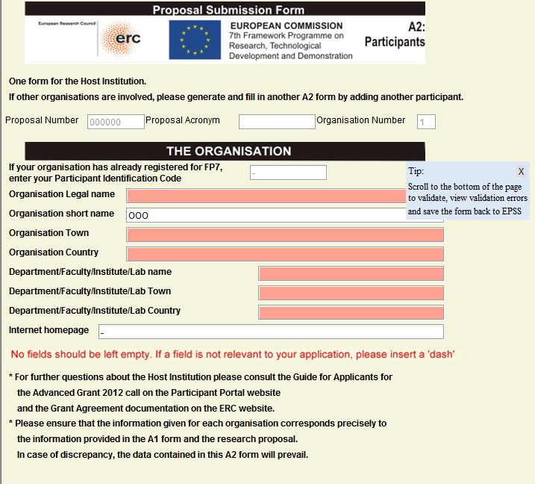
Moduli: parte A
Info su HI
Una scheda per ciascun additional participant (se applicabile)

Slide 56
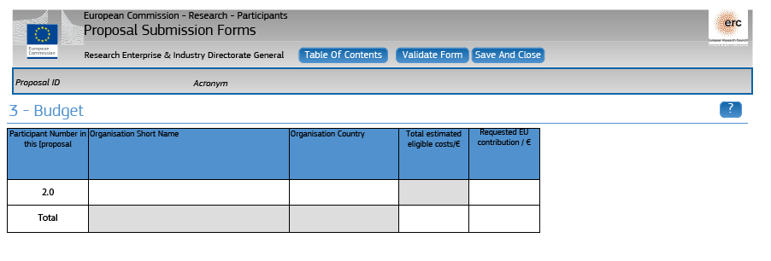
Moduli: parte A (new!)
Budget

Slide 57
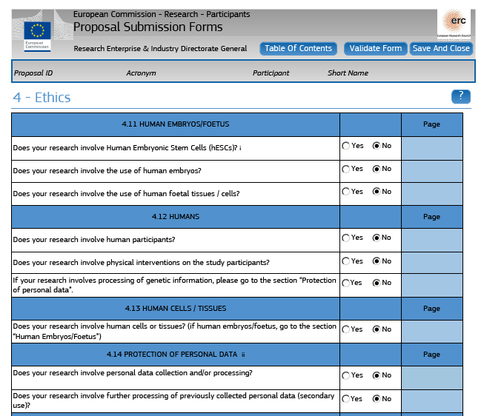
Moduli: ethics (new!)
Direttamente online

Slide 58
Moduli: parte B
B1:
Extended Synopsis: 5 pages
Curriculum Vitae: 2 pages
Track Record: 2 pages

Slide 59
Moduli: parte B (new!)
New Model CVs for Part B1
One for each domain PE, LS and SH
Provided as examples in the submission forms/Guide

Slide 60
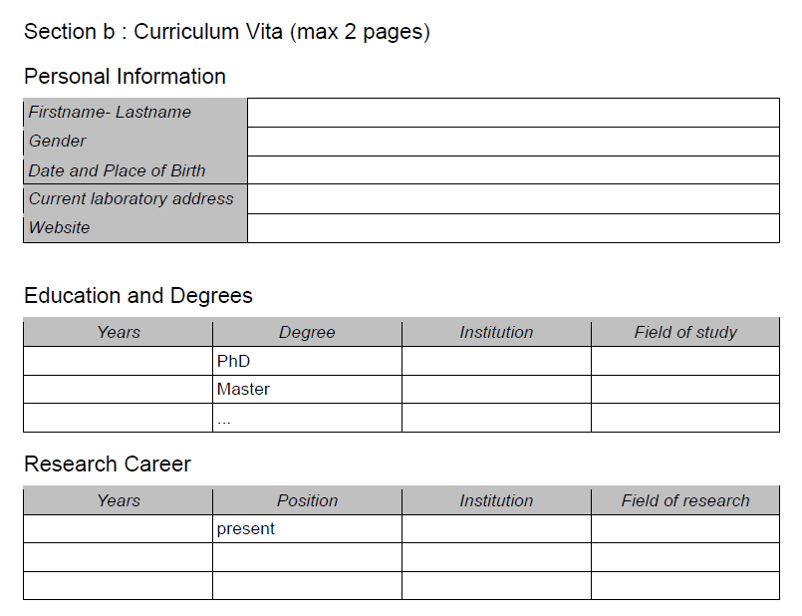
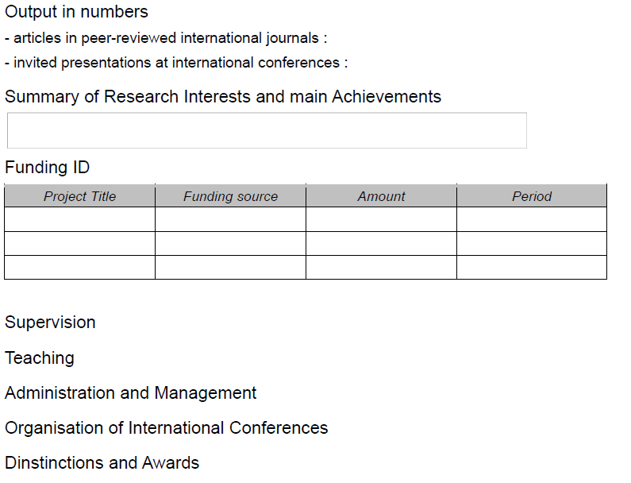
Moduli: parte B (new!)
CV: Provisionary example PE

Slide 61
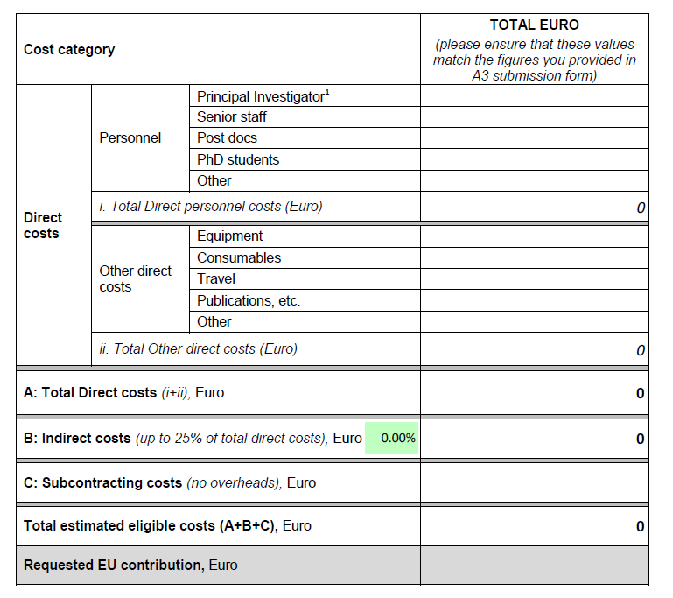
Moduli: parte B
Scientific Proposal: 15 pages
(Provisionary example)
Financial reporting periods disappear
Only one budget line per cost category
Detailed budget breakdown will be asked at granting

Slide 62
Moduli: allegati
Host Institution Binding Statement of Support
Ethics Review Table
PhD record and supporting documentation for eligibility checking (for Starting and Consolidator Grants only)

Slide 63
Novità legali e finanziarie

Slide 64
Costi* (principali novità)
IVA (se non recuperabile) diventa eleggibile
Costi del personale: costo reale o costo medio
Calcolo tempo produttivo: ore reali o monte ore fisso (1720 ore)
Bonus payment: fino a 8000 € l’anno
Overheads calcolati al 25% dei costi diretti (esclusi i subcontratti)
Certificate on Financial Statement (CFS): dovuto solo alla fine del progetto e solo se il contributo ≥ a 325,000 €
Interessi sul pre-financing non sono più da dichiarare
* Comuni per H2020, non solo ERC

Slide 65
Gestione* (principali novità)
Model Grant Agreement: unico documento senza annexes
Model Grant Agreement: riferimenti ai diritti del PI
Model Grant Agreement: disposizioni su open access (obbligatorie!)
Paperless management: firma elettronica dei documenti
Research Clearance Committee + altri documenti per interpretazione regole finanziarie
Audit: fino a due anni dal pagamento finale
* Comuni per H2020, non solo ERC

Slide 66
National Contact Points ERC
Manuela Schisani: schisani@apre.it
Noemi De Lorenzo: delorenzo@apre.it
Serena Borgna: borgna@apre.it

Slide 67
Manuela Schisani: schisani@apre.it
www.apre.it

